Slide 1
Jeopardy! Anleitung
Hier könnte ihre Werbung stehen

Slide 3

KLICKEN, UM DAS SPIEL ZU STARTEN!

Slide 4




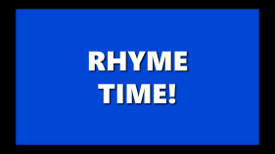

$ 200
$ 200
$ 200
$ 200
$ 200
$ 200
$ 400
$ 400
$ 400
$ 400
$ 400
$ 400
$ 600
$ 600
$ 600
$ 600
$ 600
$ 600
$ 800
$ 800
$ 800
$ 800
$ 800
$ 800
$ 1000
$ 1000
$ 1000
$ 1000
$ 1000
$ 1000

Slide 5


Slide 6
Mathe 2

Slide 8
Technische Mechanik 2

Slide 10
Werkstoff-
Kunde 2

Slide 12
Konstruktion
A

Slide 14
Fertigungs-
technik

Slide 16
Kosten-rechnung

Slide 17

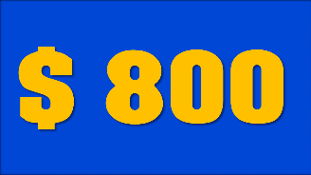




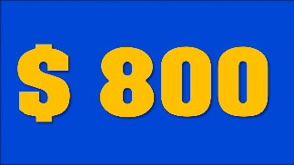
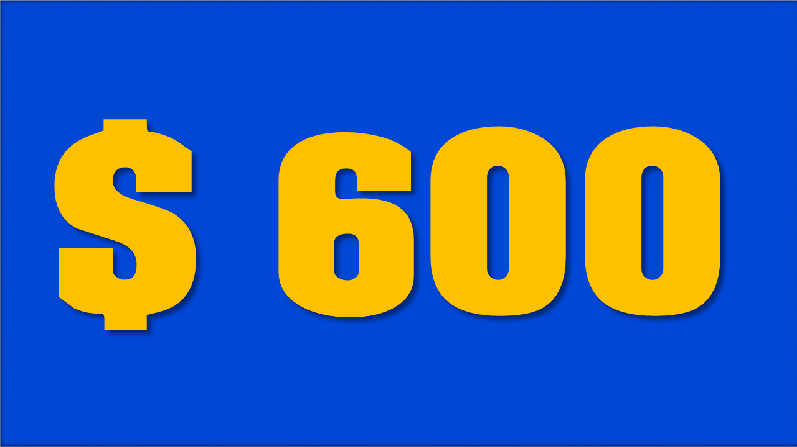

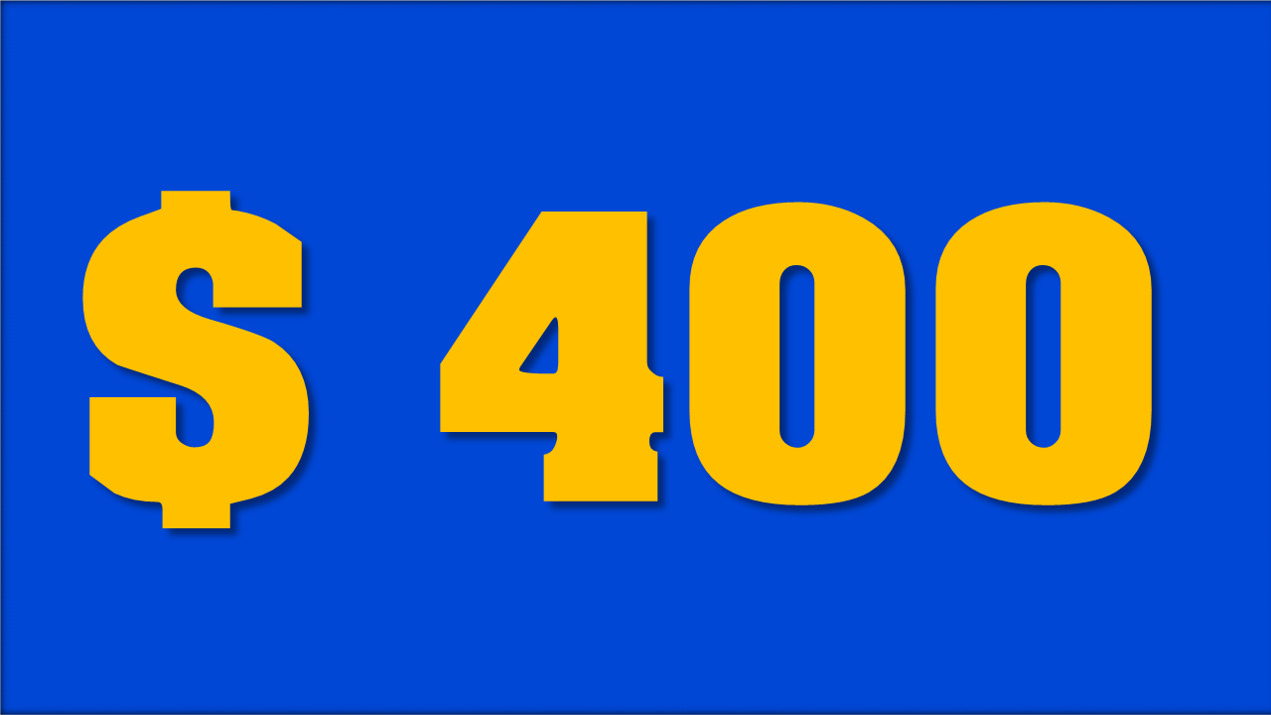




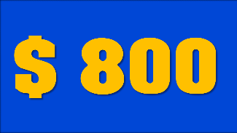







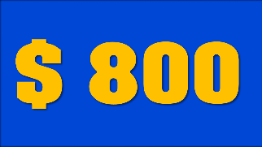



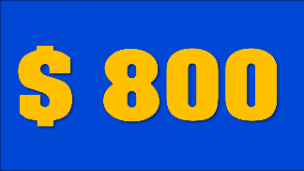

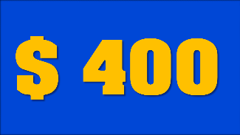




Mathe 2
Technische Mechanik 2
Werkstoff-
Kunde 2
Konstruktion
A
Fertigungs-
technik
Kosten-
rechnung
YOU FINISHED THIS GAME
TIME TO COUNT THE MONEY!

Slide 18
Beschreibt einen Punkt in der Ebene durch einen Winkel und Radius.
Für Antwort klicken

Slide 19
Lösung:
Was ist ein Polarkoordinatensystem?
$ 200

Slide 20
Es sind Reihen, die Polynome erzeugen, um eine Funktion (z.B. ln(x)) dadurch anzunähern.
Für Antwort klicken

Slide 21
Lösung:
Was sind Taylorreihen?
$ 400

Slide 22
Der vorrangige Lösungsweg bei einer Differentialgleichung der Form y ̈=f(y)
Für Antwort klicken

Slide 23
Lösung:
Was ist die Integration durch Trennung der Variablen?
$ 600

Slide 24
Sind alle partiellen Ableitungen
k-ter Ordnung stetig, kann die Reihenfolge der Differentiation beliebig vertauscht werden.
Für Antwort klicken

Slide 25
Lösung:
Was besagt der „Satz von Schwarz“?
$ 800

Slide 26
Es handelt sich um ein in der Signaltechnik elementares Verfahren zur Annäherung von Rechteckimpulsen durch trigonometrische Funktionen.
Für Antwort klicken

Slide 27
Lösung:
Was ist die Fourier-Analyse?
$ 1000

Slide 28
Mit diesem zeichnerischen Verfahren lässt sich aus einem gegebenen Spannungszustand der Hauptspannungszustand ermitteln.
Für Antwort klicken

Slide 29
Lösung:
Was ist der Mohrsche Spannungskreis?
$ 200

Slide 30
In diesem System liegen die Hauptspannungen vor.
Für Antwort klicken

Slide 31
Lösung:
Was ist das ζ-η-Koordinatensystem?
$ 400

Slide 32
Es ist die innere Beanspruchung des Balkens in Folge reiner Verdrehung.
Für Antwort klicken

Slide 33
Lösung:
Was ist Torsionsspannung?
$ 600

Slide 34
Es handelt sich hierbei um das Produkt aus Elastizitätsmodul und Flächenträgheitsmoment.
Für Antwort klicken

Slide 35
Lösung:
Was ist die Biegesteifigkeit?
$ 800

Slide 36
Beschreibt den Zusammenhang zwischen Spannungen und Verzerrungen.
Für Antwort klicken

Slide 37
Lösung:
Was ist das Materialgesetz/Elastizitätsgesetz?
$ 1000

Slide 38
Das gängigste Gusseisen im Einsatz bei Maschinenbetten.
Für Antwort klicken

Slide 39
Lösung:
Was ist GJS?
$ 200

Slide 40
Diese Bezeichnung erhalten alle Stähle, bei denen von keinem Element (außer Fe) mehr als 5% vorliegen.
Für Antwort klicken

Slide 41
Lösung:
Was ist niedrig legierter Stahl?
$ 400

Slide 42
Dieses Element spielt eine Kernrolle in der Härtbarkeit von Aluminium.
Für Antwort klicken

Slide 43
Lösung:
Was macht Kupfer in Aluminiumlegierungen?
$ 600

Slide 44
Ab dieser Temperatur wird ferromagnetischer Stahl unmagnetisch.
Für Antwort klicken

Slide 45
Lösung:
Was ist die Austenisierungstemperatur?
$ 800

Slide 46
Nur bei diesem Härteprüfverfahren wird eine Größe gemessen und mit ihr direkt der Härtewert berechnet.
Für Antwort klicken

Slide 47
Lösung:
Was ist Härteprüfung nach Rockwell/HRC?
$ 1000

Slide 48
Sie unterscheiden sich darin, ob sie Drehmoment übertragen (antreiben) oder nicht.
Für Antwort klicken

Slide 49
Lösung:
Was ist der Unterschied zwischen Wellen & Achsen?
$ 200

Slide 50
Es sind 5 der mechanischen Grundbeanspruchungsarten.
Für Antwort klicken

Slide 51
Lösung:
Was ist Zug, Druck, Biegung, Torsion, Schub?
$ 400

Slide 52
Duktile Werkstoffe versagen in der Ebene der maximalen Schubspannung.
Für Antwort klicken

Slide 53
Lösung:
Was ist die Schubspannungshypothese?
$ 600

Slide 54
Dieses Gesetz verpflichtet Hersteller zur gewissenhaften und gut dokumentierten Konstruktion.
Für Antwort klicken

Slide 55
Lösung:
Was ist das Produkthaftungsgesetz?
$ 800

Slide 56
Sie können wesentlich schneller als technische Skizzen erstellt werden und dienen zur ersten konstruktiven Ausarbeitung.
Für Antwort klicken

Slide 57
Lösung:
Was sind Prinzipskizzen?
$ 1000

Slide 58
Nach ihm bezeichnet man in Tiefziehprozessen die Ronde als Napf.
Für Antwort klicken

Slide 59
Lösung:
Was ist der Erstzug?
$ 200

Slide 60
Eine einheitslose Größe zur Beurteilung der Bearbeitungshistorie.
Für Antwort klicken

Slide 61
Lösung:
Was ist der Umformgrad?
$ 400

Slide 62
In dieser Abkühlphase findet der größte Volumenschwund statt.
Für Antwort klicken

Slide 63
Lösung:
Was ist Erstarrungsschwindung?
$ 600

Slide 64
Dieses erfahren wurde 1984 in den USA patentiert und 1988 durch 3D-Systems inc. Kommerzialisiert.
Für Antwort klicken

Slide 65
Lösung:
Was ist Stereolithografie?
$ 800

Slide 66
Die vom Umformgrad abhängige Kurve in Folge von Kaltverfestigung.
Für Antwort klicken

Slide 67
Lösung:
Was ist die Fließkurve?
$ 1000

Slide 68
Alle Zuwächse an Geld und geldwerten Gütern.
Für Antwort klicken

Slide 69
Lösung:
Was sind Erträge?
$ 200

Slide 70
Zeitraumbezogene Rechnung als Grundlage und Ausgang der Kostenrechnungssysteme.
Für Antwort klicken

Slide 71
Lösung:
Was ist die Kostenartenrechnung?
$ 400

Slide 72
Sie dient zur Ermittlung der Herstell- und Selbstkosten pro Einheit.
Für Antwort klicken

Slide 73
Lösung:
Was ist die Kostenträgerstückrechnung?
$ 600

Slide 74
Es sind kalkulatorische Kosten, die nicht auf konkrete Zahlungsvorgänge aus der Finanzbuchhaltung aufbauen.
Für Antwort klicken

Slide 75
Lösung:
Was sind Anderskosten?
$ 800

Slide 76
Es handelt sich um einen Aufwand, dem keine Kosten gegenüberstehen. (z.B. Spende)
Für Antwort klicken

Slide 77
Lösung:
Was ist der neutrale Aufwand?
$ 1000

